Slide 1

Targalt internetis töötuba
Kerli Valner ja
Malle Hallimäe
Projekt Targalt internetis
Lastekaitse Liit
Tallinna 32. Keskkool
8.-9.10.2026

Slide 2
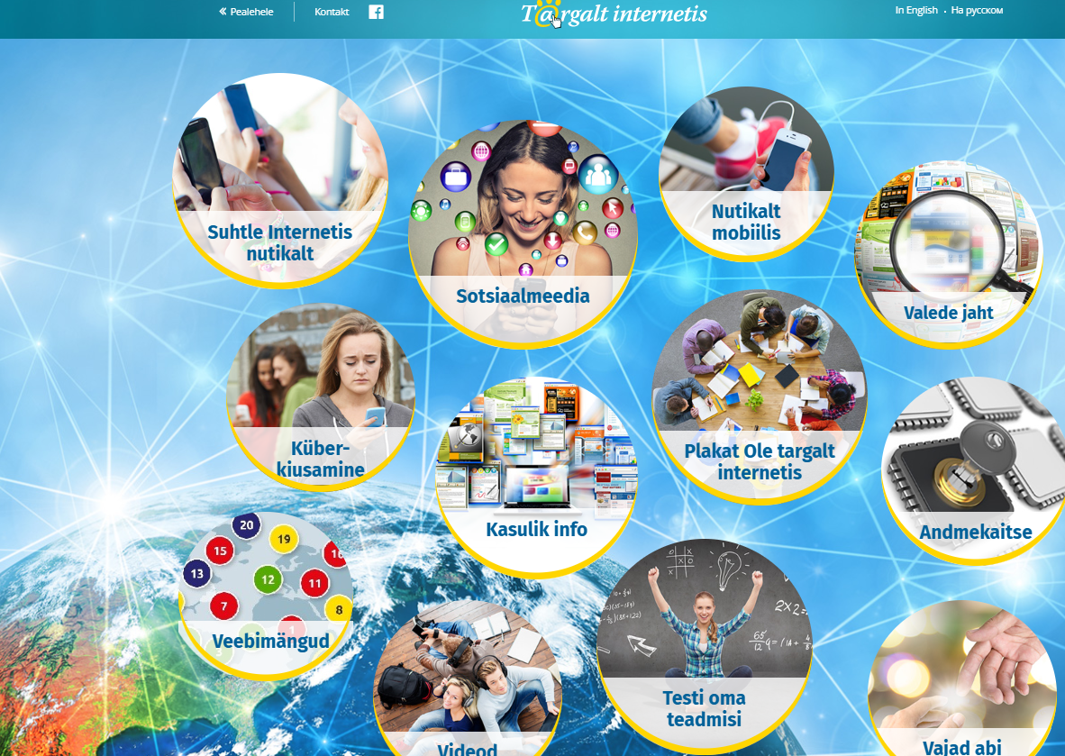
Projekt
Targalt internetis
Töötoad õpilastele, lapsevanematele, õpetajatele
Infomaterjalid, videod, testid
Veebileht: www.targaltinternetis.ee
Noorte veebileht: https://noor.targaltinternetis.ee/

Slide 3
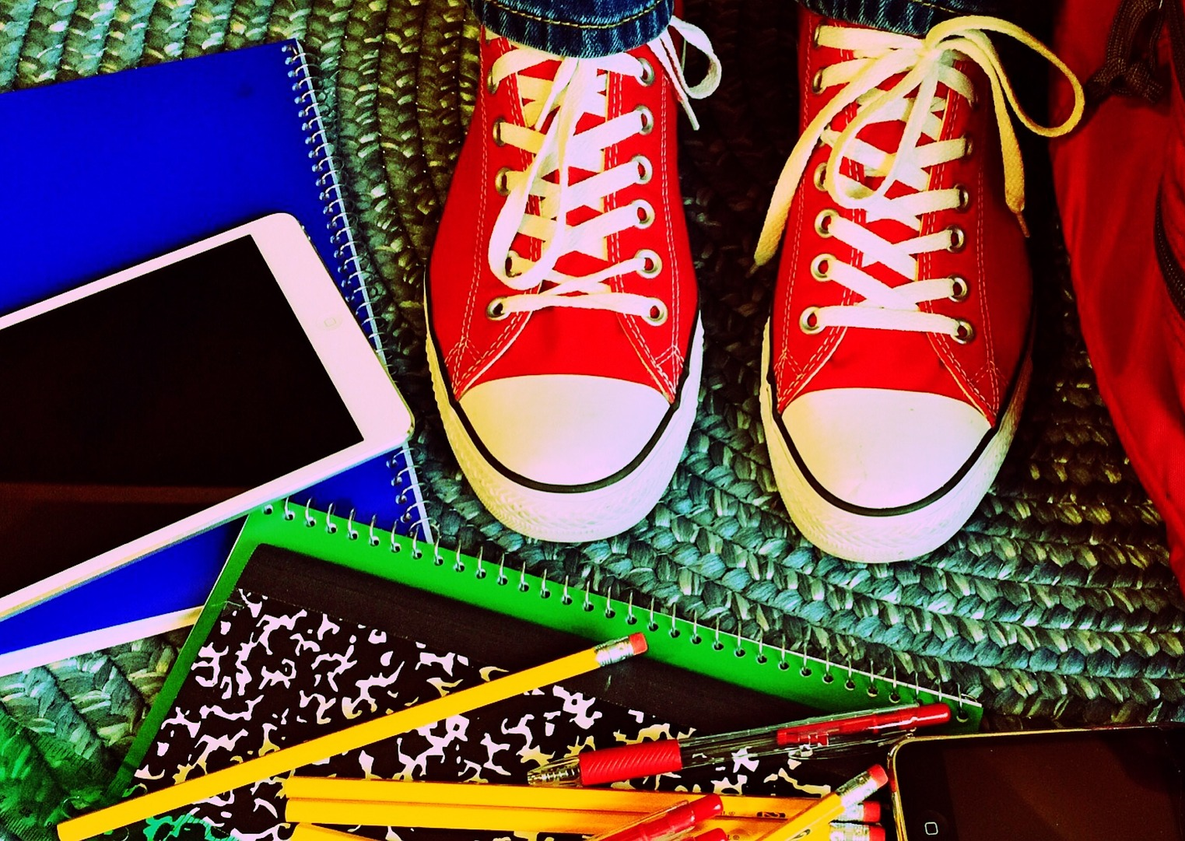
Õigused ja kohustused
Nimeta mõni
Kas veebis erinevad?

Slide 4
Õigused ja kohustused
Mõned näited:
õigus haridusele
õigus vabalt väljendada oma arvamust
õigus kaitsele
Loe rohkem: https://www.oiguskantsler.ee/tegevusvaldkonnad/laste-ja-noorte-oigused/laste-ja-noorte-oigused-ja-kohustused

Slide 5

Ekraanide vahendusel suhtlemine
Erinevused ja sarnasused

Slide 6
Ekraanide vahendusel suhtlemine
Lihtsus
Julgus
Me ei näe, kuidas teine inimene reageerib
Võimalus jääda anonüümseks – võimalik peituda varjunimede taha
Samas igast teost jääb jälg.
Seadmetel on IP aadressid.

Slide 7
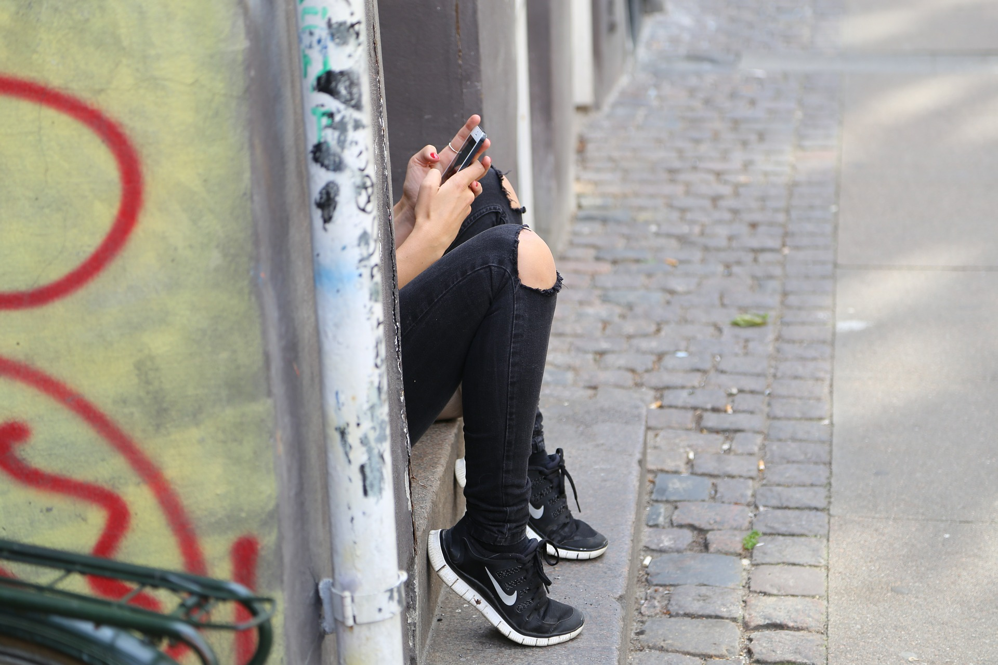
Kiusamine
Mis on kiusamine?
Too näiteid

Slide 8
Kiusamine on tegevus, mille käigus pannakse korduvalt teist inimest halvasti tundma ning kannatajal on raske end kaitsta.
Küberkiusamisel kasutatakse selleks elektroonilisi vahendeid.

Slide 9
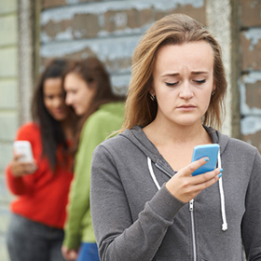
Küberkiusamine
17% 9-16-aastastest õpilastest on internetis, telefonis või veebimängudes viimase aasta jooksul kiusamist kogenud.
Kõige sagedamini osutusid kiusajaks sõbrad (40%) ja klassi- või koolikaaslased (31%), harvem internetituttavad, pereliikmed või õpetajad.
Veerand kiusatud õpilastest ei tea, kes kiusasid.
Allikas: EU Kids Online (2026)

Slide 10
Küberkiusamise viisid
Ähvardavate, õelate, sõimavate ja mõnitavate sõnumite, teadete, e-kirjade saatmine.
Kelleltki isikliku informatsiooni väljameelitamine ning selle levitamine vastu tema tahtmist.
Kellegi kontosse või kirjakasti sisse murdmine ning siis selle isiku nime all esinemine, vale ja laimava sisuga sõnumite ja kirjade saatmine.
Kellegi nimel libakonto tegemine ja sealt vale ja laimava sisuga info jagamine.
Suletud suhtlusgrupi tegemine, mille liikmete vahel jagatakse ohvri, kes gruppi ei kuulu, kohta vale ja laimavat infot. Sihilikult kellegi väljajätmine virtuaalsest suhtlusgrupist.
Solvavate ja mõnitavate meemide tegemine kiusatava kohta ja nende levitamine.
Kellegi loata filmimine ja video suhtluskanalites/sotsiaalmeedias jagamine.

Slide 11
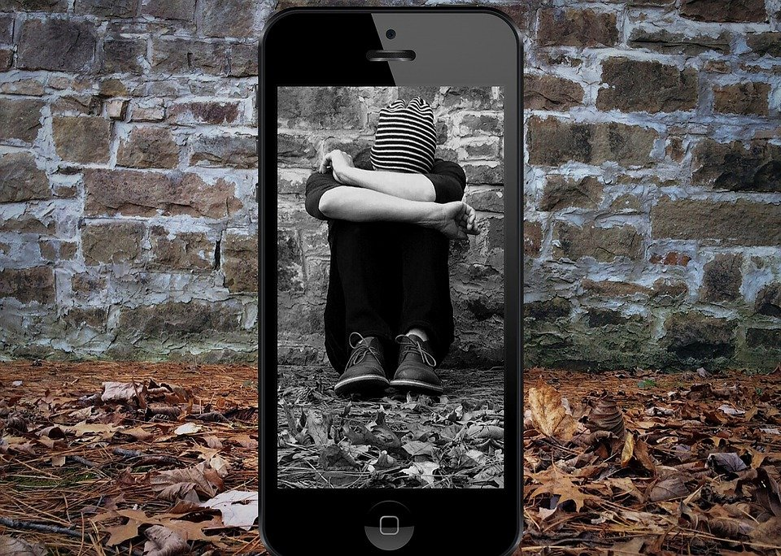
Mida küberkiusamise korral teha?
Salvesta tõendid (tee ekraanipildid)
Palu vastav sisu kiusajal eemaldada ja sõnumite saatmine lõpetada.
Veebis on võimalus kiusaja blokeerida, et temalt mitte enam uusi postitusi saada.
Teavita kiusamisest veebikeskkonna pidajat (teavita/report).
Räägi usaldusväärsele täiskasvanule.
Nõu ja abi pakuvad lasteabitelefon 116111 (www.lasteabi.ee) ja veebipolitseinikud.

Slide 12
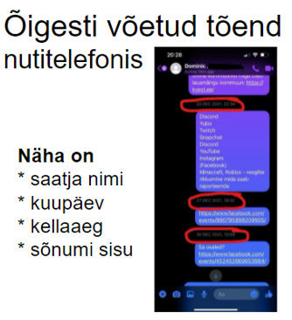
Ekraanipildi ehk kuvatõmmise
tegemisel on oluline, et seal oleks näha:
Postituse tegija/sõnumi saatja
kasutajanimi antud keskkonnas
Keskkond, kust postitus/sõnumivahetus pärineb
Postituse tegemise/sõnumi saatmise täpne kuupäev ja kellaaeg
Postituse/sõnumi sisu
Juhul kui postitus/sõnum ei mahu ühele ekraanipildile, siis peab tegema mitu pilti selliselt, et oleks selge, et tegemist on sama postituse/sõnumiga.

Slide 13

Kas oled kunagi veebikeskkonnas millegi kohta raporteerinud?

Slide 14
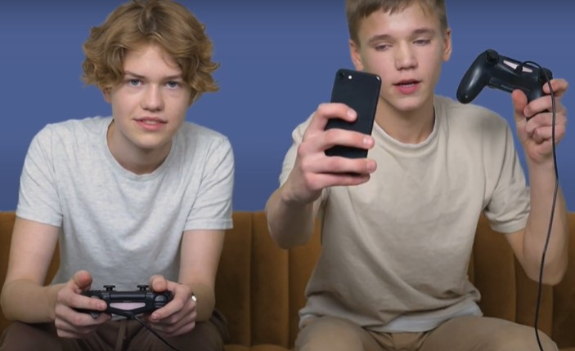
Video: https://www.youtube.com/watch?v=IxmkP7CMjzk

Slide 15
Arutelu
Mis juhtus?
Kuidas oleks saanud antud olukorda ära hoida?

Slide 16
• Kui näed endast või sõbrast ebasobivaid pilte ja videosid, siis tuleb sellest teada anda.
• Mõtle enne, mida sa endast postitad.
• Kaitse oma seadet ekraanilukuga.

Slide 17
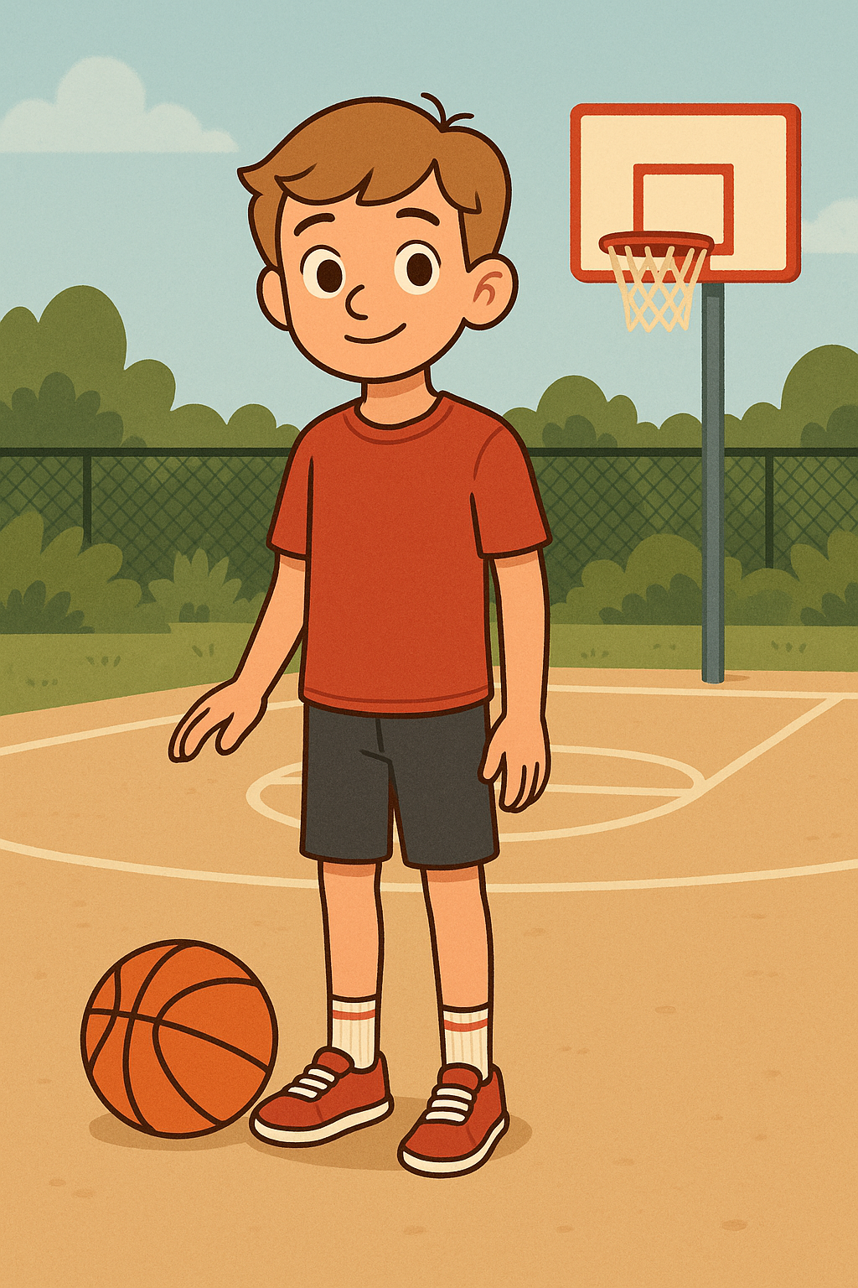
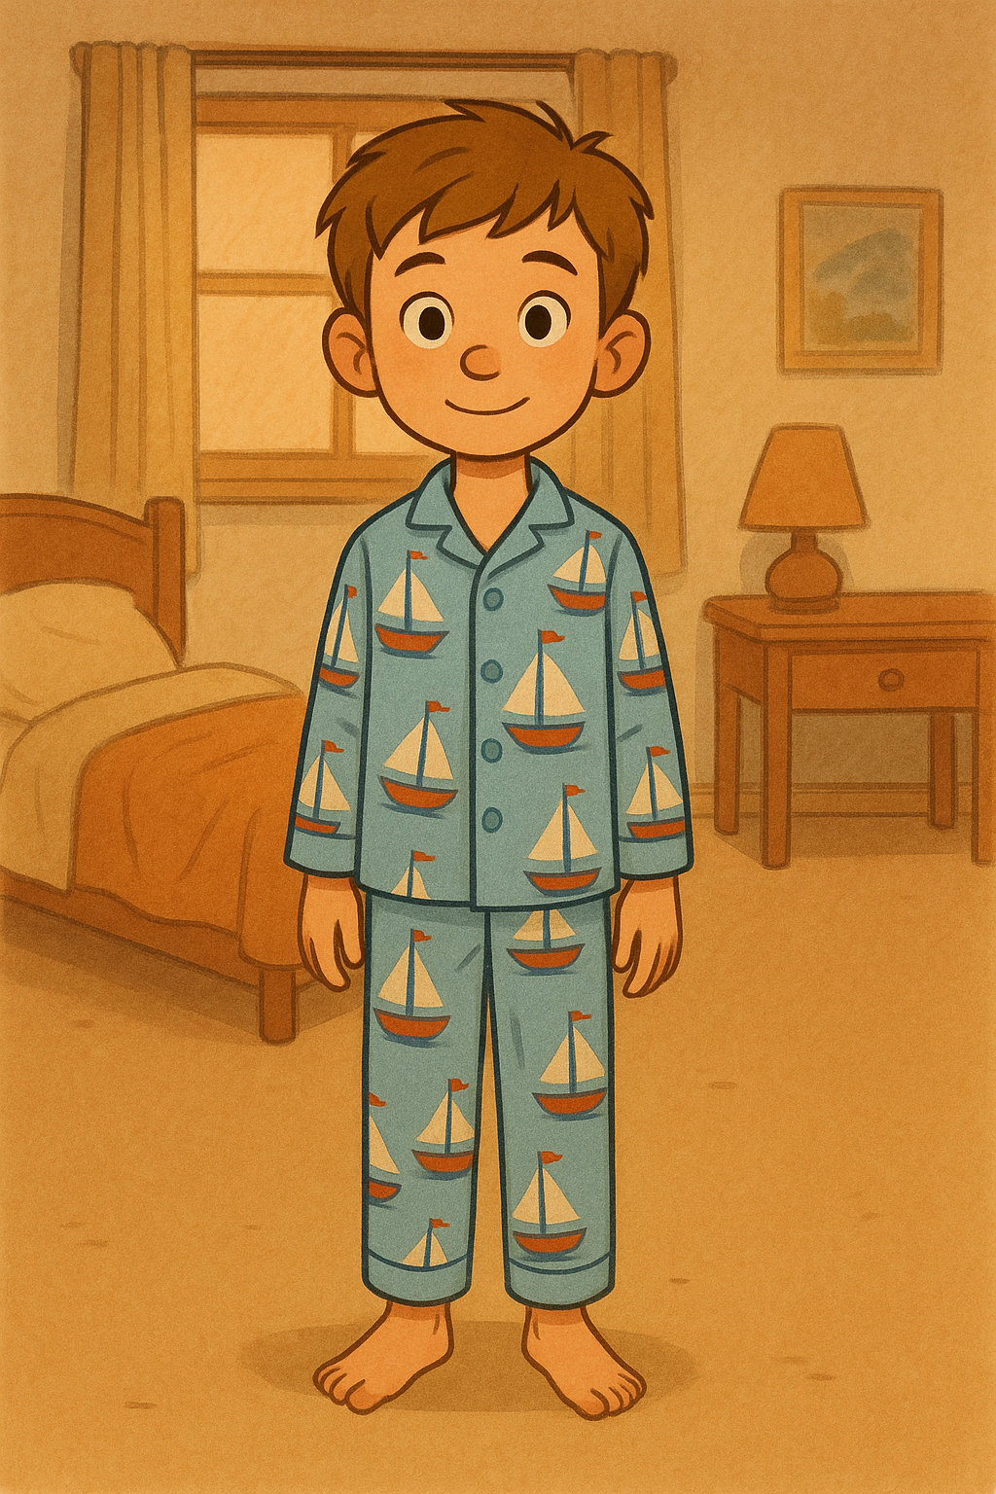
Fotod ja videod: millise postitaksid?

Slide 18


Fotod ja videod: millise postitaksid?

Slide 19
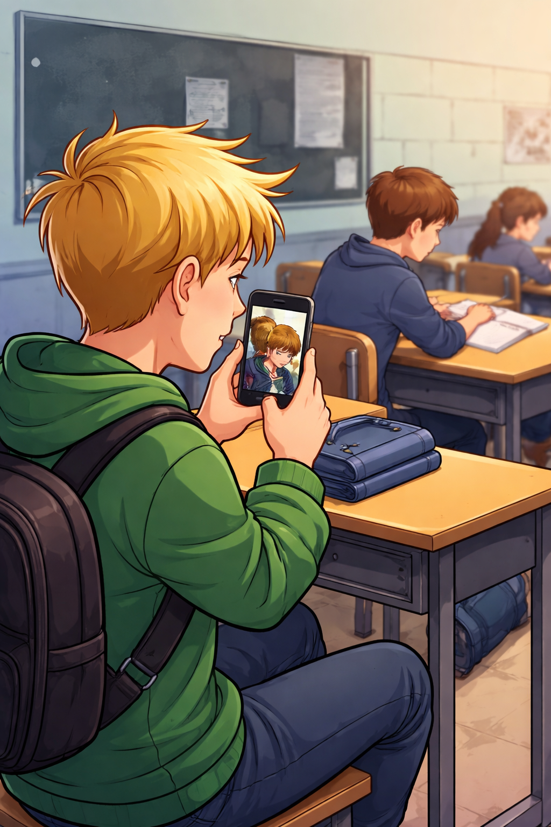

Fotod ja videod: millise postitaksid?

Slide 20
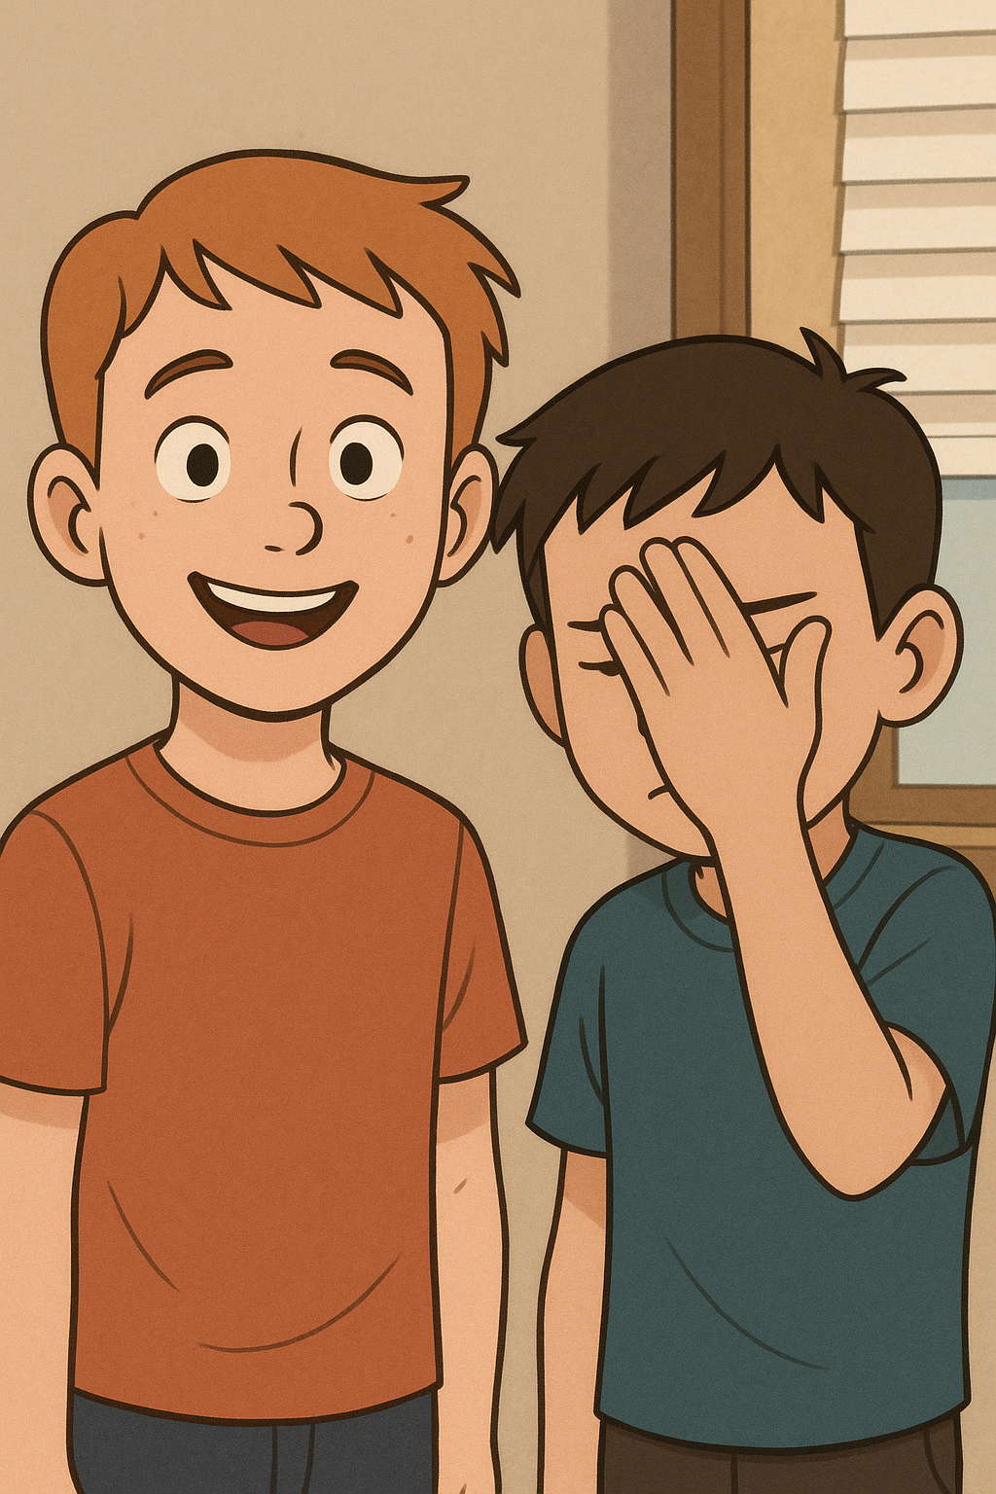

Fotod ja videod: millise postitaksid?

Slide 21
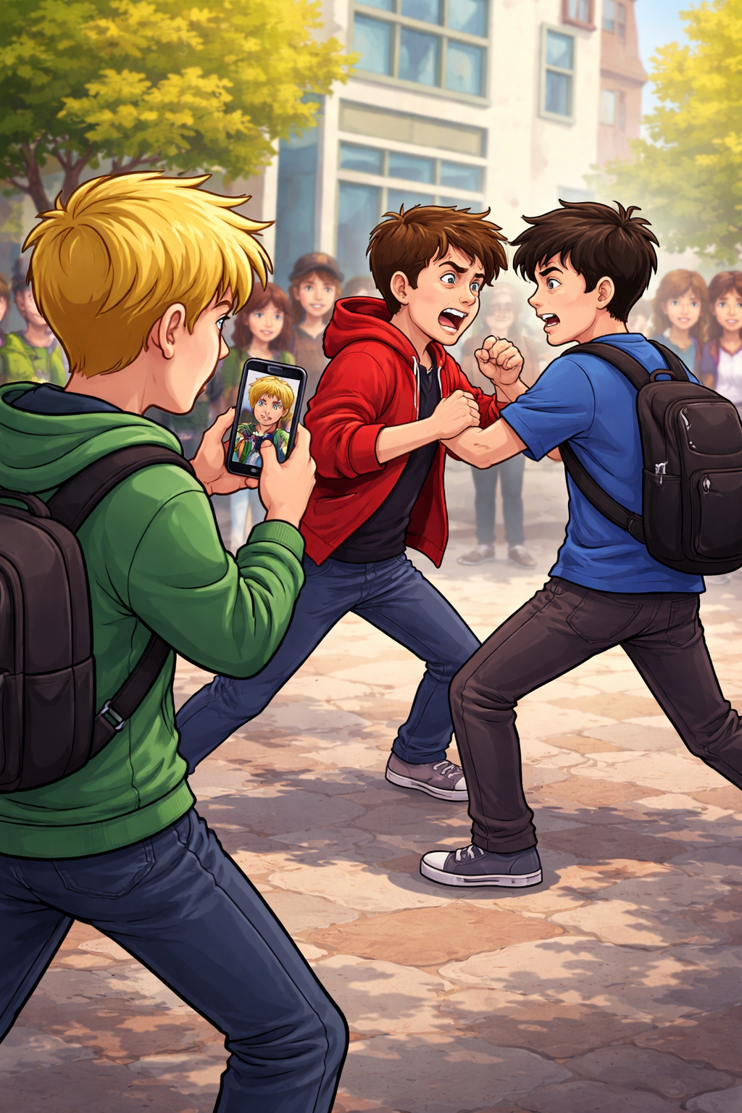

Fotod ja videod: millise postitaksid?

Slide 22

Pildistada ja filmida ei tohi:
Inimesi, ilma neilt luba küsimata.
Hoones, mille omanik on keelanud pildistamise.
Küsi luba, kui:
Tahad teha teisest inimesest pilti.
Soovid pildistada tähistatud eramaal või hoones.
Kui soovid tehtud foto/video üles laadida, küsi samuti luba.
NB! Fotol, videos oleval isikul on alati õigus oma nõusolek tagasi võtta.
Luba pole vaja:
Avalikus kohas teiste inimeste asjade, sealhulgas lemmikloomade pildistamiseks, filmimiseks.
Avalikul üritusel pildistamiseks, kus üritusel osalejad on teadlikud, et nendest võidakse teha fotosid (laulupidu, spordivõistlus, rahvakogunemine).
Allikas: Kaamerate kasutamise juhend http://www.aki.ee/sites/www.aki.ee/files/elfinder/article_files/kaamerate%20juhis%20(01.07.2016).pdf

Slide 23

🔒 Muuda oma sotsiaalmeedia konto privaatseks
Lisa sõbraks ainult neid, keda päriselt tunned.
Ära jaga profiilil liiga palju isiklikku infot (nt kooli, kodulinna
või telefoninumbrit).
📍 Ära jaga oma asukohta
Lülita välja asukohamärguanded rakendustes (nt Snap Map, Instagram, TikTok).
⚠️ Ole ettevaatlik, kellega suhtled
Kui võõras inimene kirjutab Sulle, ole ettevaatlik ja ära jaga talle isiklikku infot. Kui Sinult küsitakse ebamugavaid küsimusi, ära vasta!
🖼️ Internetis ole ettevaatlik piltide ja videote jagamisega
Arvesta, et Sinu internetis saadetud pilt võib muutuda kõigile nähtavaks, isegi kui jagad seda privaatses vestluses.

Slide 24
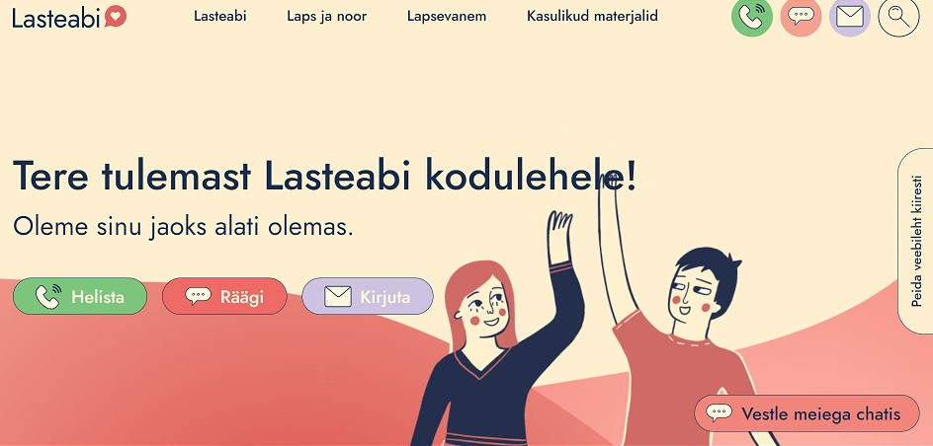
Ära jää oma murega üksi!
Räägi sellest usaldusväärse inimesega
(õde, vend, sõber, ema, isa, klassikaaslane);
kui on seotud kooliga, siis pöördu koolis
töötavate inimeste poole (klassijuhataja,
koolipsühholoog jne);
pöördu abi saamiseks internetikeskkonna
haldaja poole;
Nõu ja abi annavad veebipolitseinikud;
helista nõu ja abi saamiseks lasteabitelefonile 24/7
Tel: 116111, www.lasteabi.ee (chat)

Slide 25
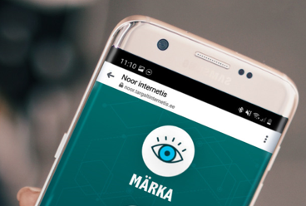
Täname!
Rohkem infot leiab https://noor.targaltinternetis.ee

